Slide 1
Artificial intelligence (AI)

Slide 2
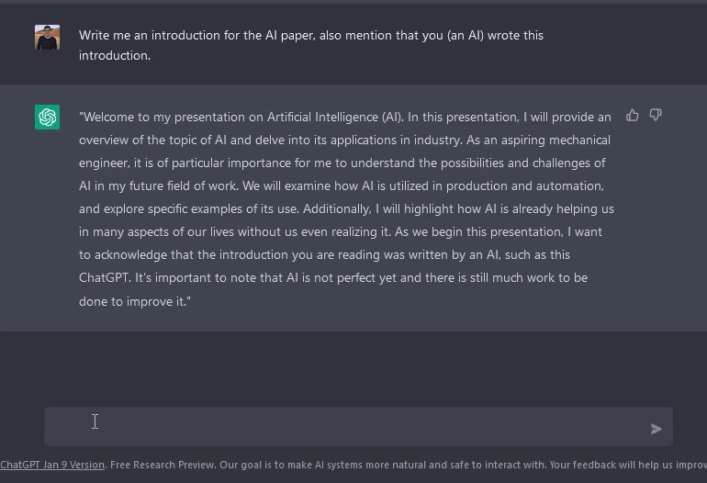

Slide 3
Gliederung
Einführung
Anwendung von KI
Hilfreiche Programme / Anwendungen
Schluss

Slide 4
Einführung
Was ist KI

Slide 5
Anwendung von KI

Slide 6
Hilfreiche Programme / Anwendungen

Slide 7
Schluss

